Slide 1


Analise e desenvolvimento de sistemas-unifunec
SIMULAÇÃO E CONTROLE DE ESTABILIDADE DE DRONES QUADRICÓPTEROS ATRAVÉS DE CONTROLES PID UTILIZADO ARDUINO E ESP32
DOCENTE:
Marcos Antônio Estremote
DISCENTES:
Olga de Oliveira
Michel Richard dos Santos Bezerra
Fabricio Gonçalves Ferreira

Slide 2
Projeto

Slide 3
Objetivos:
Levantamento e equacionamento dinâmico do VANT do tipo quadricóptero.
Construção de um algoritmo de controle em Arduino utilizando lei de controle PID.
Construção da estrutura (chassi) do quadricóptero.
Aquisição e análise de dados pelos sensores utilizados.
Simulação utilizando os parâmetros do modelo desenvolvido.
Implementação do algoritmo de controle e aplicação no protótipo construído.

Slide 4
Materiais
CONVERSOR DE TENSÃO;
4 COTROLADORES (ESC 30 Amperes);
1 INTERRUPTOR;
CARCAÇA DO DRONE;
2 ESPs;
1 MPU 6050 (Giroscópio e Acelerômetro de 3 eixos);
4 MOTORES Brushless 2300 kV RS2205;
1 BATERIA URUAV 11.1V Lipo;
2 JOYSTICKs;

Slide 5
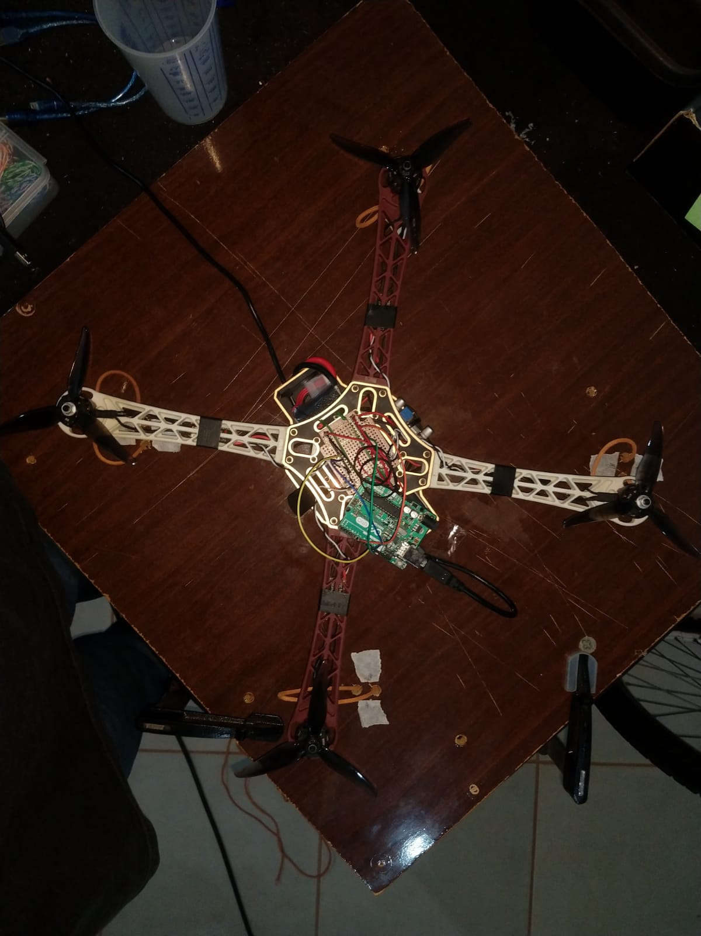
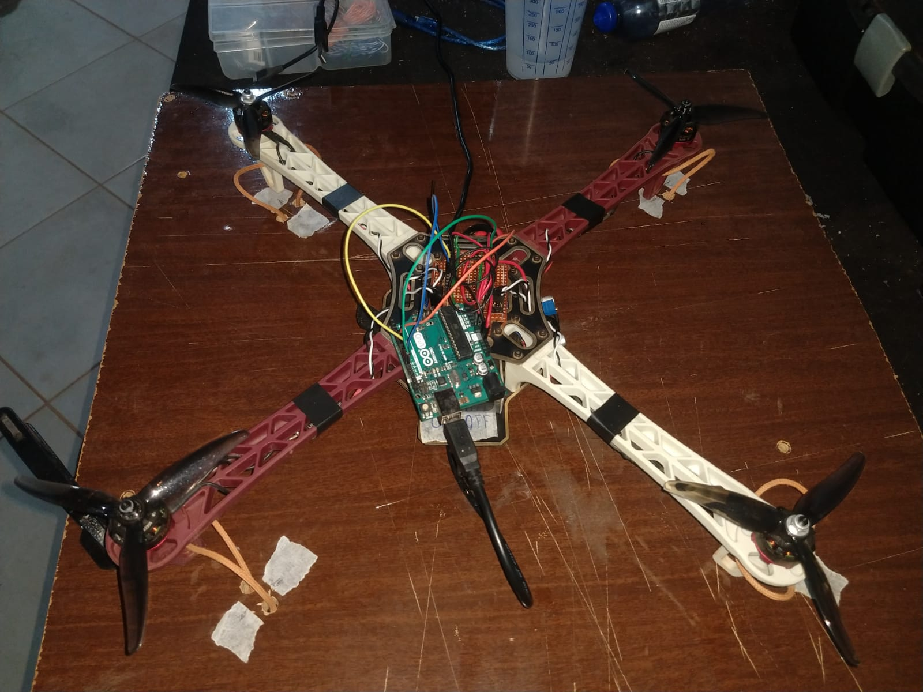
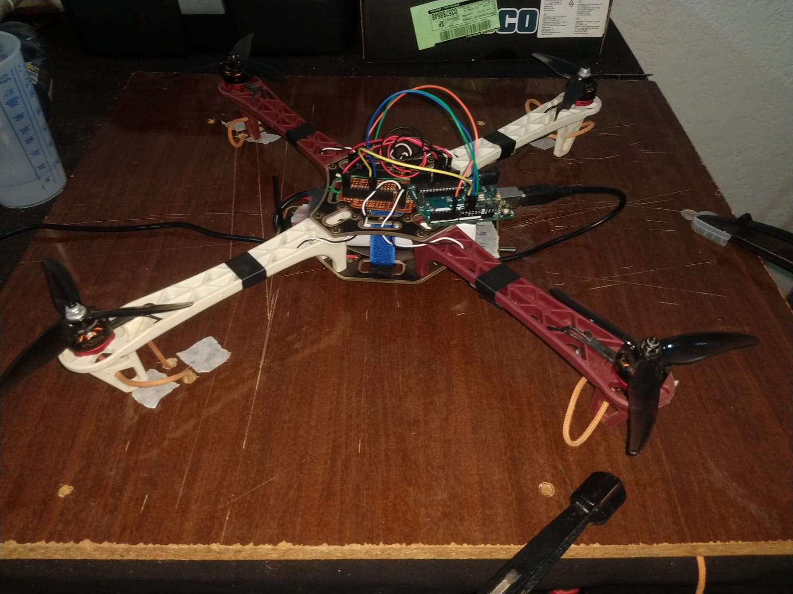
Fotos

Slide 6
Tecnologias
ESPNow: Permite que vários dispositivos se comuniquem entre si sem utilizar a rede Wi-Fi padrão. O protocolo é semelhante à conectividade sem fio de 2,4 GHz de baixa potência, geralmente implantada em mouses sem fio. Assim, o emparelhamento entre os dispositivos é necessário antes de sua comunicação. Após o pareamento, a conexão é segura e ponto a ponto, sem necessidade de os ESP32s afirmarem que reconheceram uns aos outros e estão prontos para iniciarem a comunicação (handshake).
WiFi.h: Quando o ESP32 é configurado como uma estação Wi-Fi, ele pode se conectar a outras redes (como o seu roteador). Neste cenário, o roteador atribui um endereço IP exclusivo à sua placa ESP. Você pode se comunicar com o ESP usando outros dispositivos (estações) que também estão conectados à mesma rede, consultando o endereço IP exclusivo do ESP

Slide 7

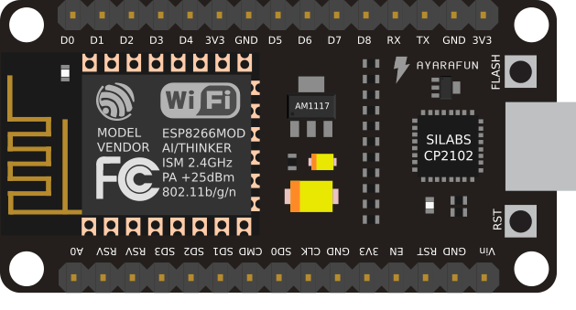
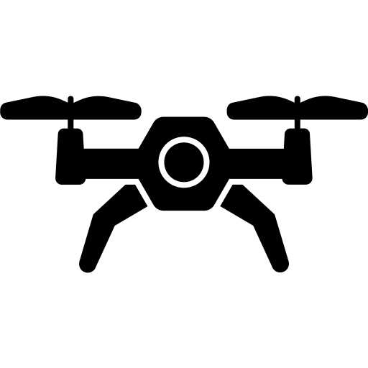
Fluxo
Configurações
Configurações
Conecta
Lê valores
Envia valores
Atualiza velocidade
Recomeça
Atualiza velocidade

Slide 8
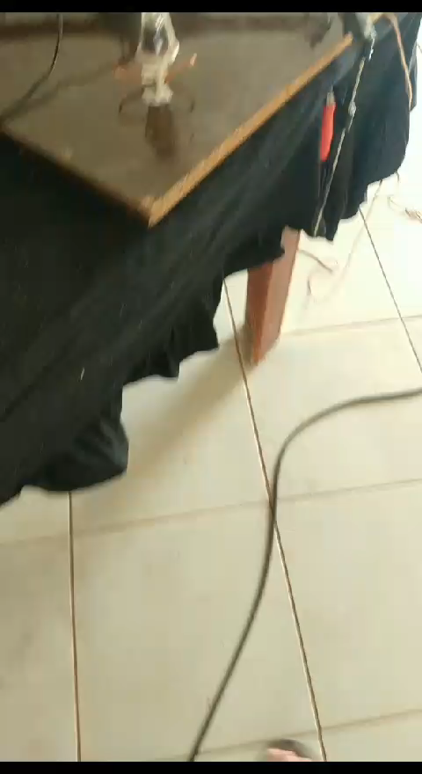
Funcionando

Slide 9
Problemas

Slide 10
Agradecimentos
Bolsa de Iniciação Científica - UNIFUNEC
Programa de Pesquisa Docente

Slide 11
Conclusão

